Slide 1

MÔN TOÁN – LỚP 3
TUẦN 5 – TIẾT 25

Slide 2
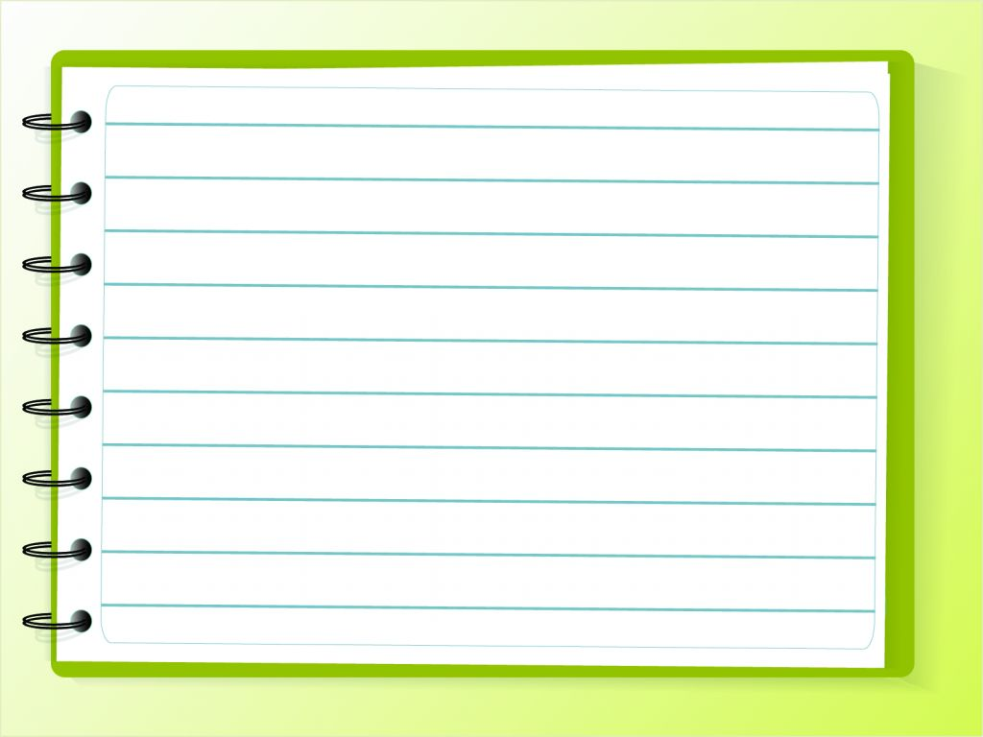

YÊU CẦU CẦN ĐẠT
1
Biết cách tìm một rong những phần bằng nhau của một số.
2
Vận dụng vào tìm một trong những phần bằng nhau của một số trong những những tình huống quen thuộc và trong thực tế cuộc sống
3
Phát triển năng lực giải quyết vấn đề toán học, năng lực tư duy, lập luận toán học.Phẩm chất chăm chỉ, trình bày bài sạch đẹp

Slide 3
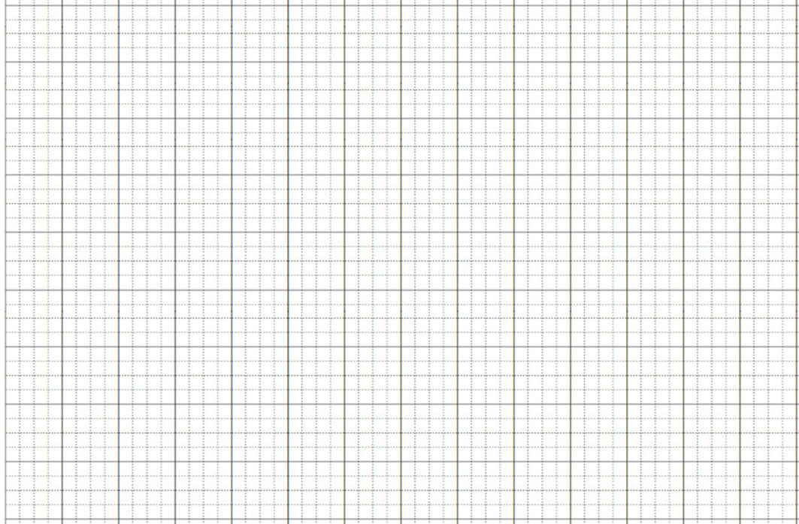
Thứ năm ngày 7 tháng 10 năm 2021
Toán
Tìm một trong các phần bằng nhau của một số ( trang 26)

Slide 4

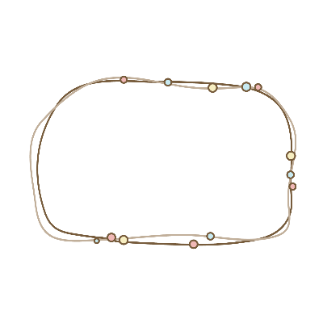
HOẠT ĐỘNG HÌNH THÀNH KIẾN THỨC MỚI

Slide 5

1
Bài toán: Chị có 12 cái kẹo, chị cho em số kẹo đó.
Hỏi chị cho em mấy cái kẹo ?
3
Nhận xét
Bài giải
Chia 12 cái kẹo thành 3 phần bằng nhau.
Chị cho em số kẹo là:
1
Mỗi phần đó là số kẹo
12 : 3 = 4 (cái)
3
Đáp số: 4 cái kẹo
? kẹo
Muốn tìm một trong các phần bằng nhau của một số ta lấy số đó chia cho số phần
12 kẹo

Slide 6

Bài 1: Viết số thích hợp vào chỗ chấm?
a)
1
của 8kg là: …kg
b)
1
của 24 lít là: ….. lít
2
4
Lấy 8kg : 2 = 4 kg
Chia 2 để tìm gì?
Tìm 1 phần
Lấy 24 lít: 4 = 6 lít
Chia 4 để tìm gì?
Tìm 1 phần
1
1
c)
của 35m là: …m
d)
của 54 phút là: …phút
5
6
Lấy 35 m : 5 = 7 m
Chia 5 để tìm gì?
Tìm 1 phần
Lấy 54 phút : 6 = 9 phút
Chia 6 để tìm gì?
Tìm 1 phần

Slide 7
Bài 1: Viết số thích hợp vào chỗ chấm?
a)
1
1
của 8kg là: 4kg
b)
của 24l là: 6l
2
4
1
1
c)
của 35m là: 7m
d)
của 54 phút là: 9 phút
5
6

Slide 8
1
Bài 2: Một cửa hàng có 40m vải xanh và đã bán được số vải đó.
Hỏi cửa hàng đó đã bán mấy m vải xanh?
5
Tóm tắt
Các con làm bài vào vở trong thời gian 5 phút
? m vải
40m vải

Slide 9
1
Bài 2: Một cửa hàng có 40m vải xanh và đã bán được số vải đó.
Hỏi cửa hàng đó đã bán mấy m vải xanh?
5
Tóm tắt
Bài giải
Cửa hàng đó bán được số m vải là:
40 : 5 = 8 (m)
Đáp số: 8 m vải
? m vải
40m vải

Slide 10
HOẠT ĐỘNG TIẾP NỐI
1. Hoàn thành bài tập vào vở (nếu chưa xong).
2. Chuẩn bị bài sau: Luyện tập (trang 26; 27)

Slide 11
Tạm biệt và hẹn gặp
các con vào giờ học sau!

